Slide 1
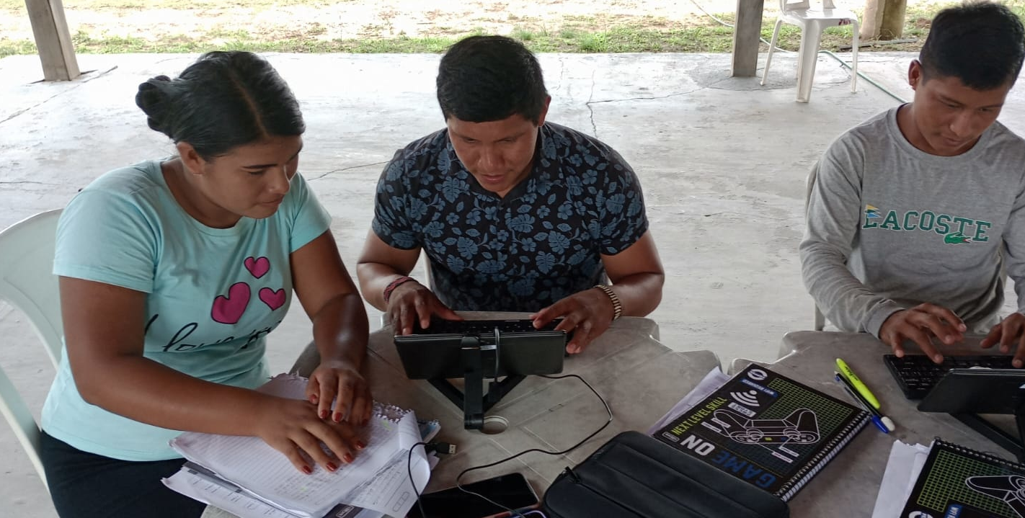
Refinamiento y Revisión
Notes:
04/2025

Slide 2

Después de los Pasos de AMATB
Comentario y recomendaciones de parte de otros cristianos en su comunidad

Slide 3

Refinamiento
aún mejor!
puede hacerse
que está bien
que algo
Asegurar

Slide 4
?
Afirmen
el trabajo
Ojos
frescos
¿Por qué incluir a otras personas?
Para una
mayor aceptación
Avanzar el
evangelio
Eclesiastés 4:9⎼12

Slide 5

Recursos para Refinamiento
Guía de los Revisores
Está diponible en forma PDF en
Bibleineverylanguage.org
Tu líder de discipulado te puede ayudar en bajar e imprimirlos

Slide 6
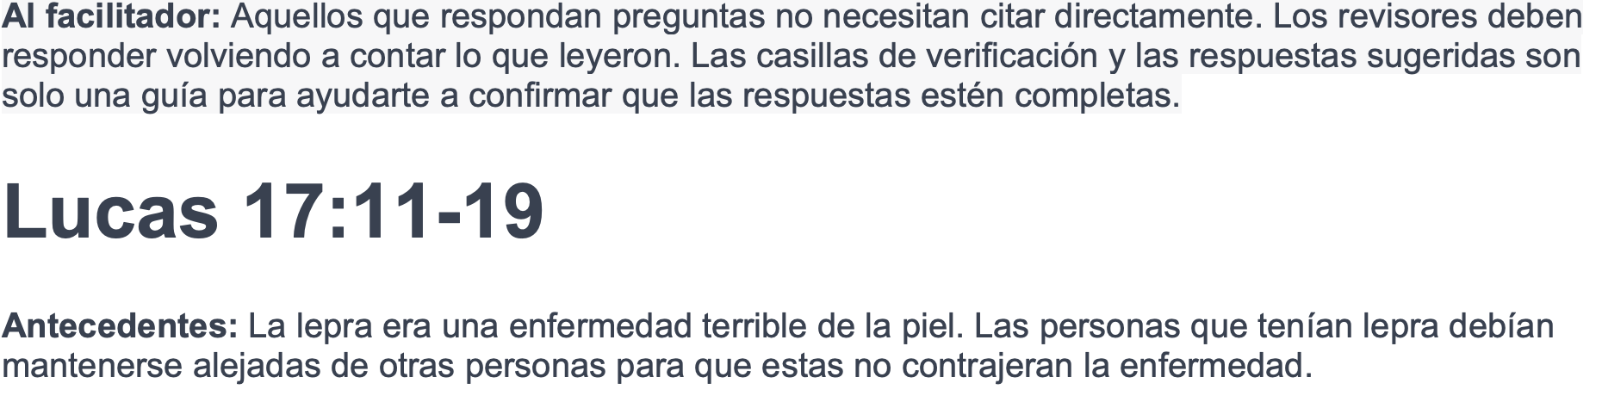
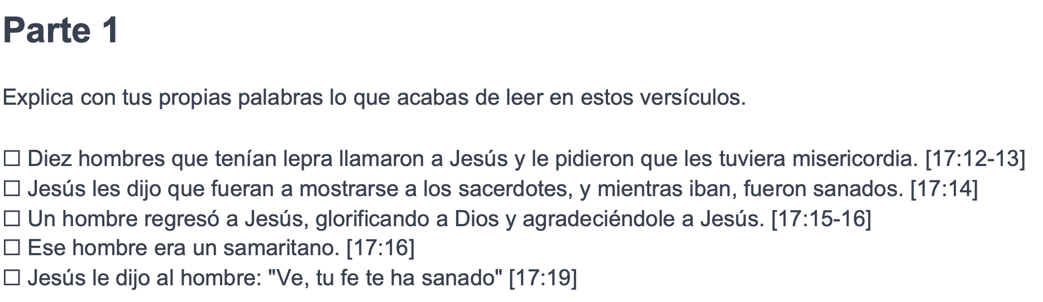

Slide 7
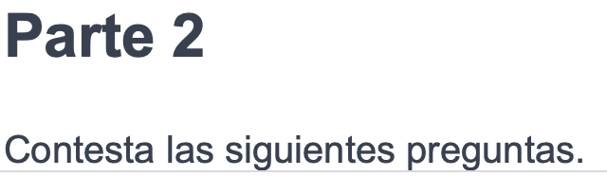
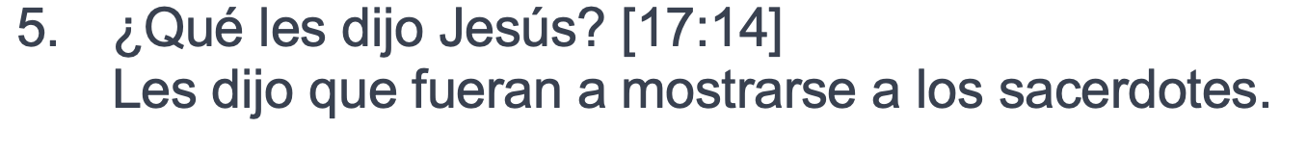
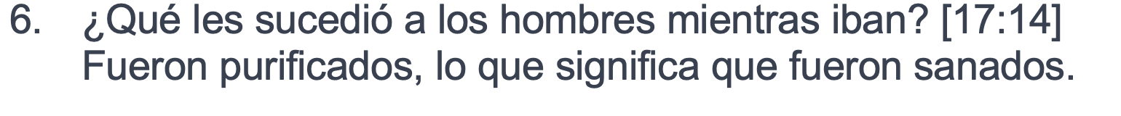
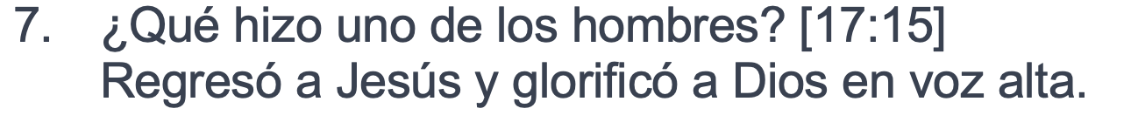

Slide 8
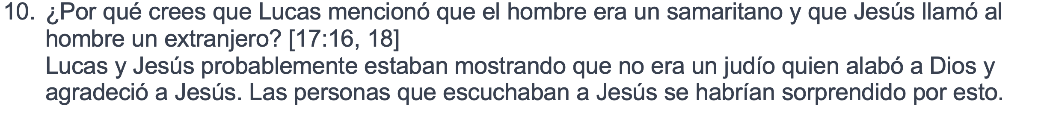
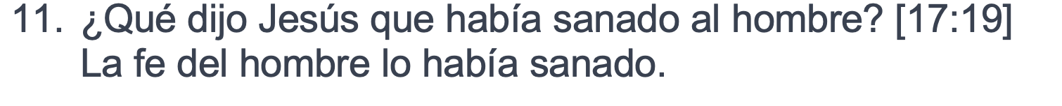


Slide 9
Cómo Utilizar la Guía de los Revisores
Un traductor u otro líder debe conducir la revisión.
Las preguntas están para revisar la integridad y claridad del contenido. Los participantes pueden mirar las Escrituras!
El líder debe leer la información de trasfondo.
La intención de la pregunta sumaria es extraer la mayor información posible del pasaje.
Si algo falta, los comentarios deben ser escritos en la guía y compartido con el equipo de traducción. Nada debe ser cambiado en las Escrituras por los que están revisando.

Slide 10
?
¿Cuál sería la reacción de los Cristianos en tu comunidad?

Slide 11


